Slide 1
求职简历
RESUME
求职人：xiazaii
求职岗位：创意总监

Slide 2
自荐信
单击此处添加文字单击此处添加文字单击此处添加文字单击此处添加文字单击此处添加文字单击此处添加文字单击此处添加文字
单击此处添加文字单击此处添加文字单击此处添加文字单击此处添加文字单击此处添加文字单击此处添加文字单击此处添加文字单击此处添加文字单击此处添加文字

Slide 3
个人基本资料篇
单击此处添加副标题或详细文本描述
地址：上海市徐汇区
电话：18888888888
邮箱： 888@163.com
QQ： 8888888888
生日： 1988年8月8日

Slide 4
求职意向
单击此处添加副标题或详细文本描述
C
市场总监
创意总监
A
B
营销总监

Slide 5
教育背景
单击此处添加副标题或详细文本描述
填入就读学校相关资料
填入就读学校相关资料
填入就读学校相关资料
2011.9----2012.7
2013.9-2014.9
2014.10-2015.9

Slide 6
工作经历
单击此处添加副标题或详细文本描述
2012
2013
2014
2015
公司名称
公司名称
公司名称
公司名称
请输入相关
内容
请输入相关
内容
请输入相关
内容
请输入相关
内容

Slide 7
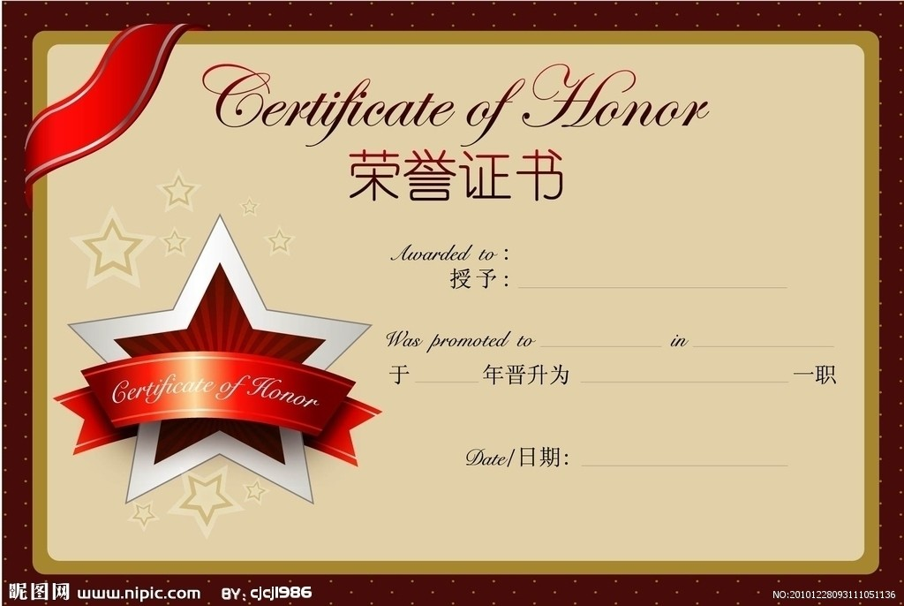
证书展示
单击此处添加副标题或详细文本描述
在此输入你相关证书和内容描述
在此输入你相关证书和内容描述

Slide 8
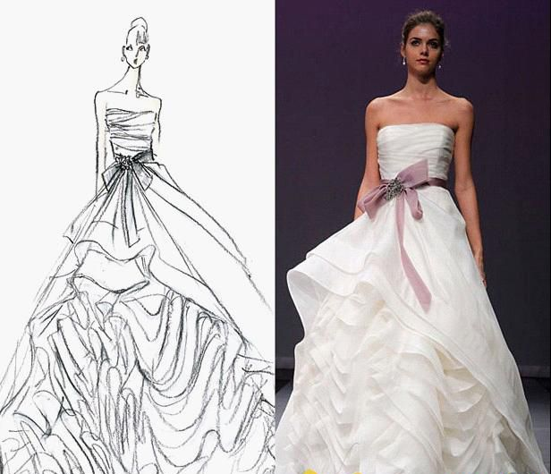
作品展示
单击此处添加副标题或详细文本描述
在此输入你相关作品和内容描述
在此输入你相关作品和内容描述

Slide 9
个人荣誉
单击此处添加副标题或详细文本描述
在此输入你相荣誉
和内容描述
在此输入你相荣誉
和内容描述
在此输入你相荣誉
和内容描述

Slide 10
语言能力
单击此处添加副标题或详细文本描述
普通话
70%
英语
53%
韩语
90%
德语
82%

Slide 11
职业技能
单击此处添加副标题或详细文本描述
熟练掌握技能输入你的内容
熟练掌握技能输入你的内容
熟练掌握技能输入你的内容

Slide 12
自我评价
单击此处添加副标题或详细文本描述
本人性格开朗，沉稳上进，具有良好的学习能力和适应环境能力。做事踏实认真，吃苦耐劳、尽职尽责，积极主动，独立性强，具有高度的责任感和敬业精神。待人真实诚恳，积极沟通交流，团结协作。在校期间多次参与社会实践，加之一年的工作经历，积累了一定工作经验和方法，希望能成为贵公司的一员，与公司一起成长。

Slide 13
兴趣爱好
单击此处添加副标题或详细文本描述
输入你爱好内容
输入你爱好内容
输入你爱好内容
输入你爱好内容
输入你爱好内容
输入你爱好内容

Slide 14
THANKS
RESUME
求职人：xiazaii
求职岗位：创意总监

